Slide 1
BÁO CÁO MÔN KIỂM THỬ PHẦN MỀM
GVHD: ThS.Tạ Quốc Ý
Lớp: ST19A1B
SVTH: Nguyễn Chí Thắng

Slide 2
NỘI DUNG:
Giới thiệu về Selenium Page Object Model (POM)
Trình bày Đồ Án
Kết Luận

Slide 3
PAGE OBJECT MODEL (POM)
01

Slide 4
KHÁI NIỆM
Page Object Model (POM) là một mẫu thiết kế để tạo kho lưu trữ đối tượng - Object Repository cho các phần tử giao diện web.

Slide 5
ƯU ĐIỂM
CLEAN CODE
TỐI ƯU HÓA CODE
01
03
ĐẬP LẬP
ĐỊNH NGHĨA
02
04
Code của chúng ta sạch hơn và dễ hiểu hơn, dễ bảo trì hơn.
Code ít hơn và được tối ưu hóa vì các phương thức trang có thể tái sử dụng.
kho lưu trữ đối tượng độc lập với các trường hợp kiểm thử.
Chúng ta có định nghĩa tên phương thức tương ứng với một hoạt động cụ thể.

Slide 6
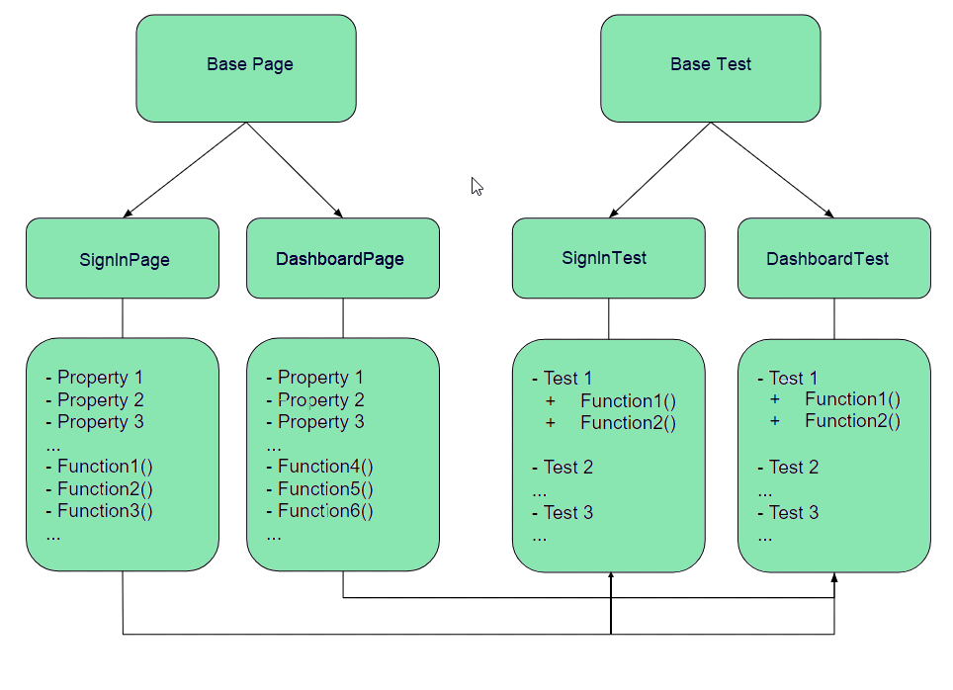
CẤU TRÚC

Slide 7
DEMO PROJECT
02

Slide 8
KẾT LUẬN

Slide 9
Cảm ơn thầy Tạ Quốc Ý đã hướng dẫn em hoàn thành đồ án này.
“Qua project này em đã nắm được cơ bản kiến thức về kiểm thử với SELENIUM và sử dụng được design pattern Page Object Model.”

Slide 10
THANKS!
Do you have any questions?
SVTH: Nguyễn Chí Thắng

